Slide 1

我在微创的经历
报告人：刘佳霖

Slide 2
目录
技术层面
主要介绍项目应用到的技术
设计层面
主要介绍如何设计这个项目
应用层面
主要介绍这个项目的设计初衷

Slide 3
技术层面
声音播放：MediaElement
汉堡菜单 + 导航栏
网格布局
简单图形
UWP的控件
响应式布局
数据绑定
Toast通知

Slide 4
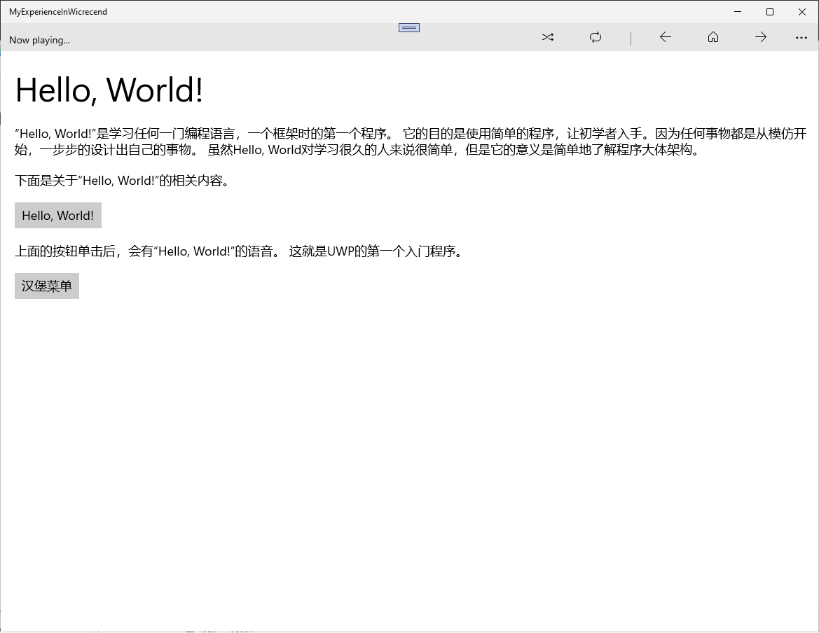
声音播放：MediaElement
MediaElement类有处理播放视频和音频的方法，在本例中使用了处理音频的方法
MediaElement mediaElement = new MediaElement();
var synth = new Windows.Media.SpeechSynthesis.SpeechSynthesizer(); Windows.Media.SpeechSynthesis.SpeechSynthesisStream stream = await synth.SynthesizeTextToStreamAsync("Hello, World!");
mediaElement.SetSource(stream,stream.ContentType);
mediaElement.Play();

Slide 5
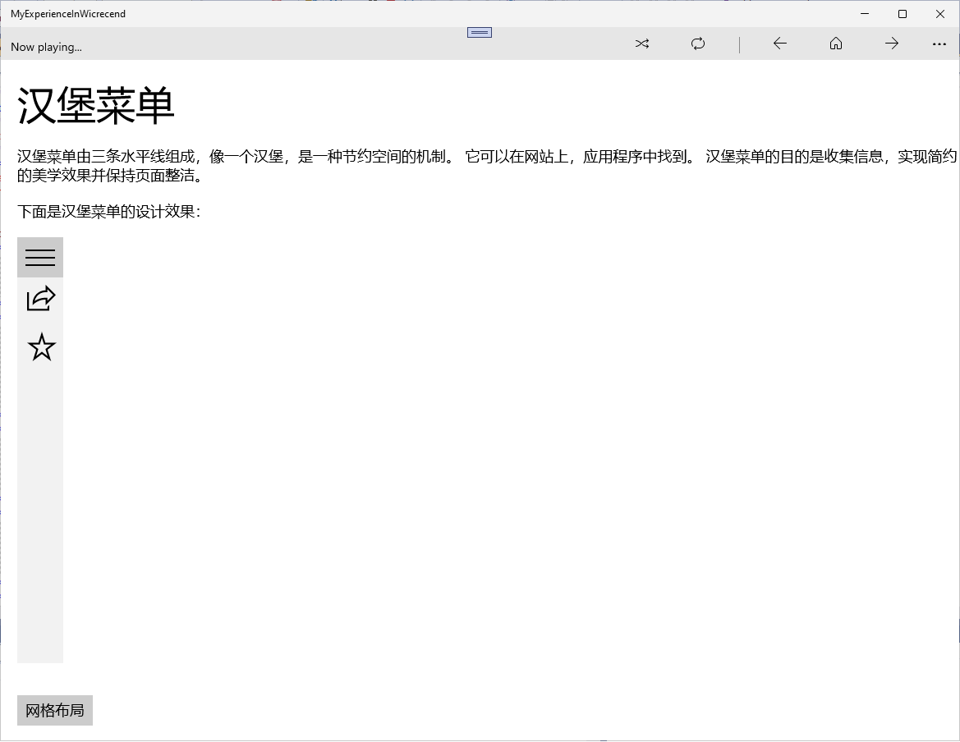
汉堡菜单 + 导航栏
汉堡菜单和导航栏是在网页上和在应用中常见的组件，本例介绍这些组件的样式与功能
导航栏中，本例实现了其中三个按钮：
房子按钮：返回主页面（第一页）
后退按钮：如果可以后退，那么退回上一个页面
前进按钮：如果可以前进，那么前进下一个页面
汉堡菜单是由三条水平线组成，像一个汉堡。点击汉堡菜单的按钮，隐藏在图标后面的文字会显示出来。同时点击汉堡菜单中的某一项，也会跳转至这一项的“分页”

Slide 6
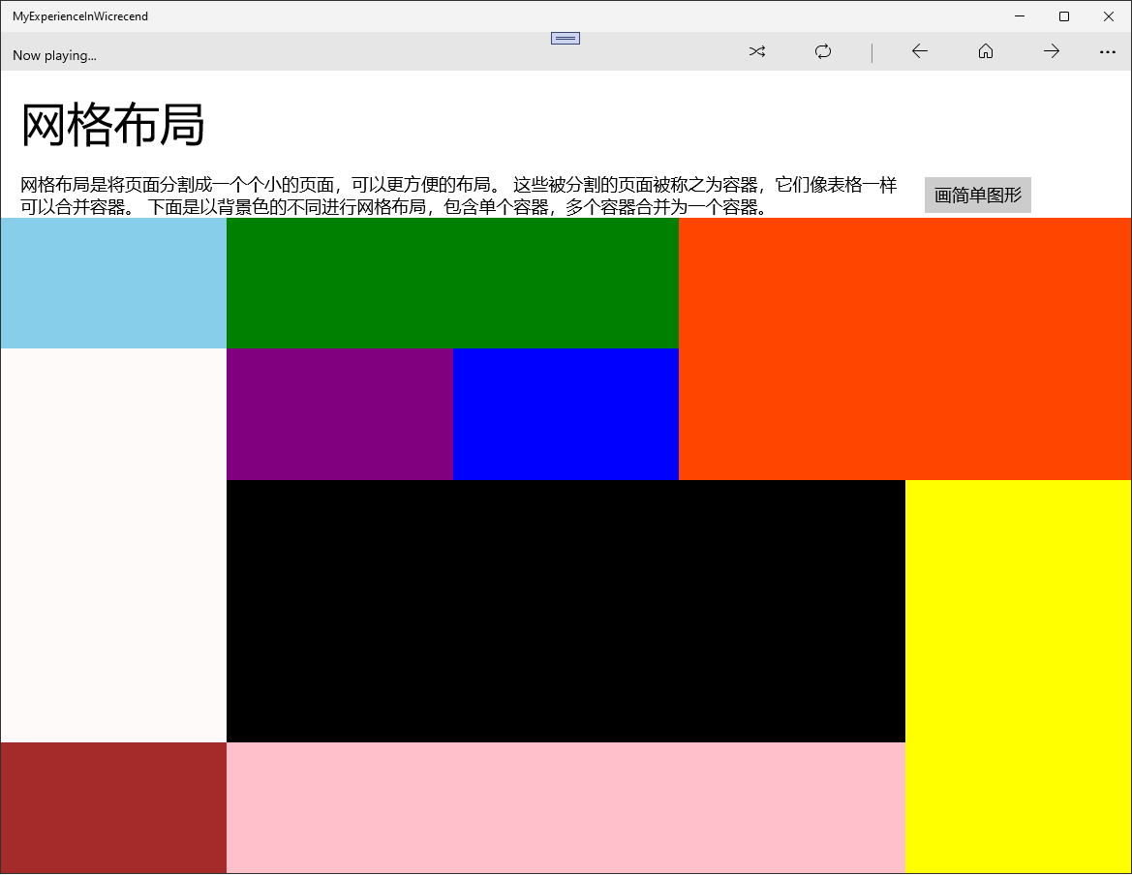
网格布局
网格布局是将页面分割成一个个小的页面，可以更方便的布局。这些被分割的页面被称之为容器，它们像表格一样可以合并容器。
<Grid.RowDefinitions>
<RowDefinition Height="Auto" />
<RowDefinition Height="Auto" />
<RowDefinition Height="*" />
<RowDefinition Height="*" />
<RowDefinition Height="*" />
<RowDefinition Height="*" />
<RowDefinition Height="*" />
</Grid.RowDefinitions>
<Grid.ColumnDefinitions>
<ColumnDefinition Width="*" />
<ColumnDefinition Width="*" />
<ColumnDefinition Width="*" />
<ColumnDefinition Width="*" />
<ColumnDefinition Width="*" />
</Grid.ColumnDefinitions>

Slide 7
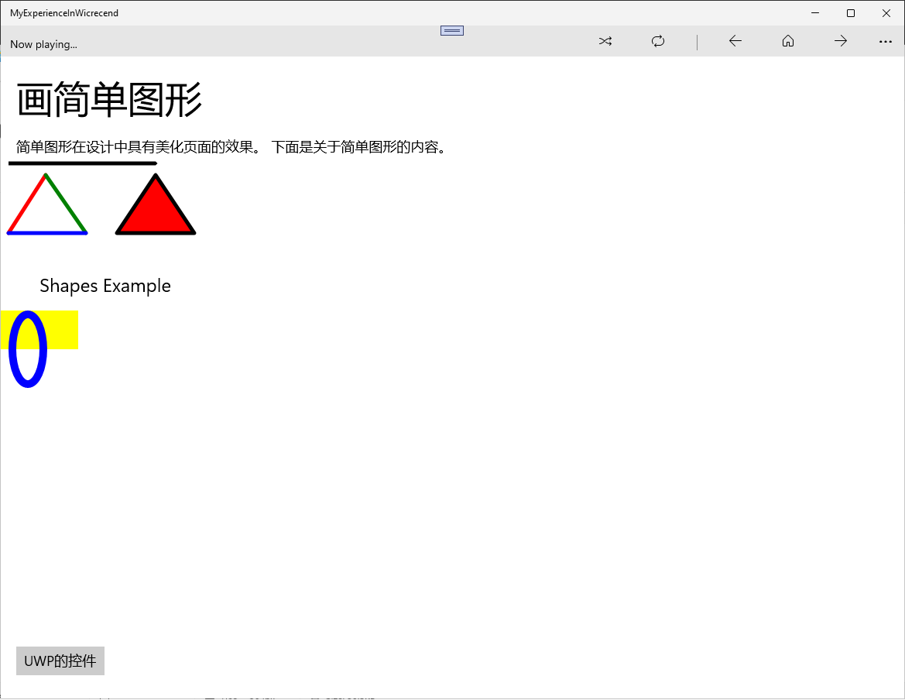
简单图形
简单图形在设计中有美化页面的效果，下面是一些简单图形
XAML中有两种画简单图形的方法：
一种是使用Line将几条线组合成一个封闭图形，
另一种是XMAL中自带的图形，例如Rectangle和Ellipse

Slide 8
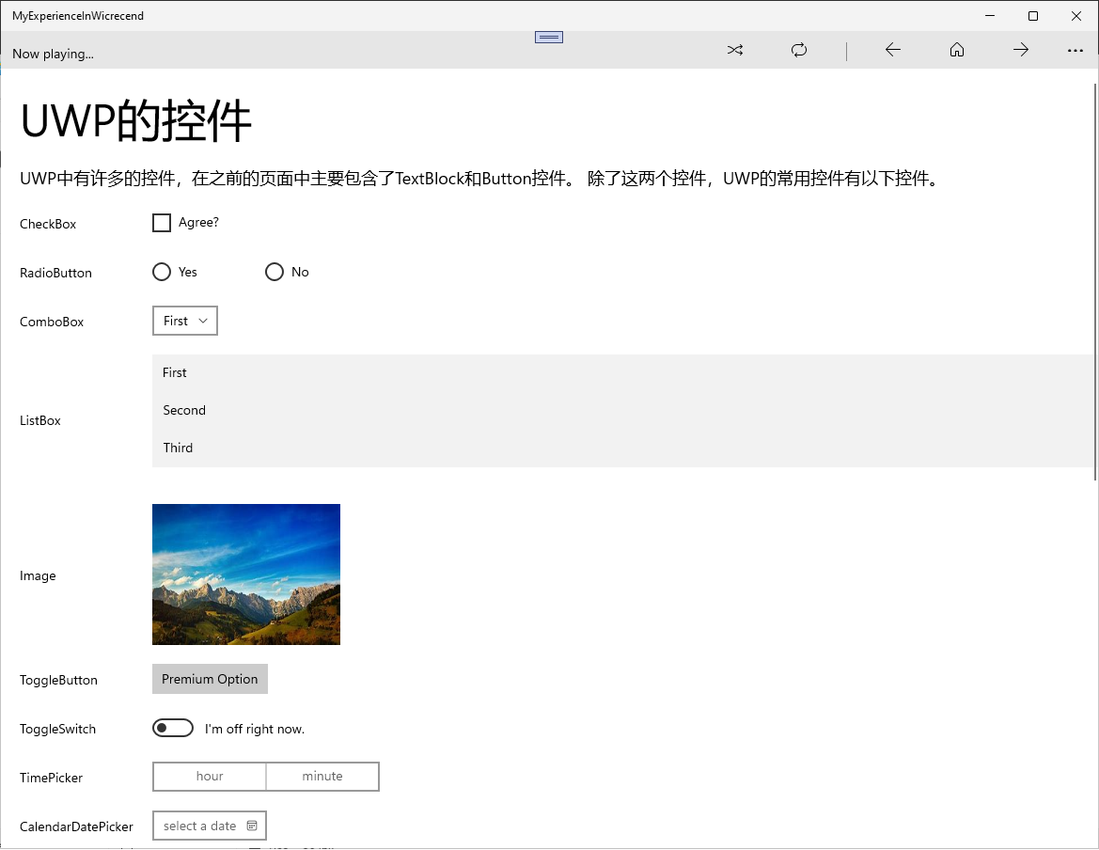
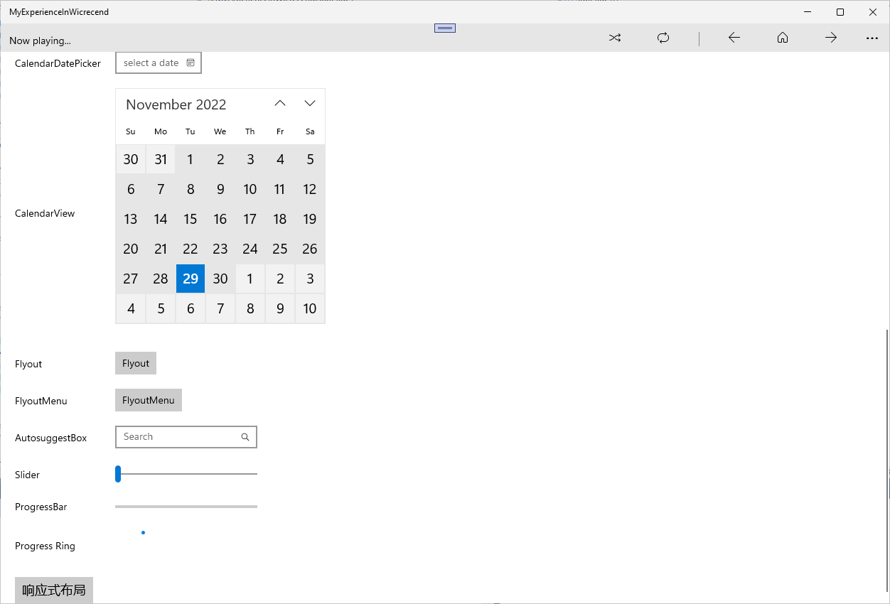
UWP的控件
控件是在页面中和网页中的一个重要的组件，控件的不同可以分类处理不同的信息，下面是常见的控件

Slide 9
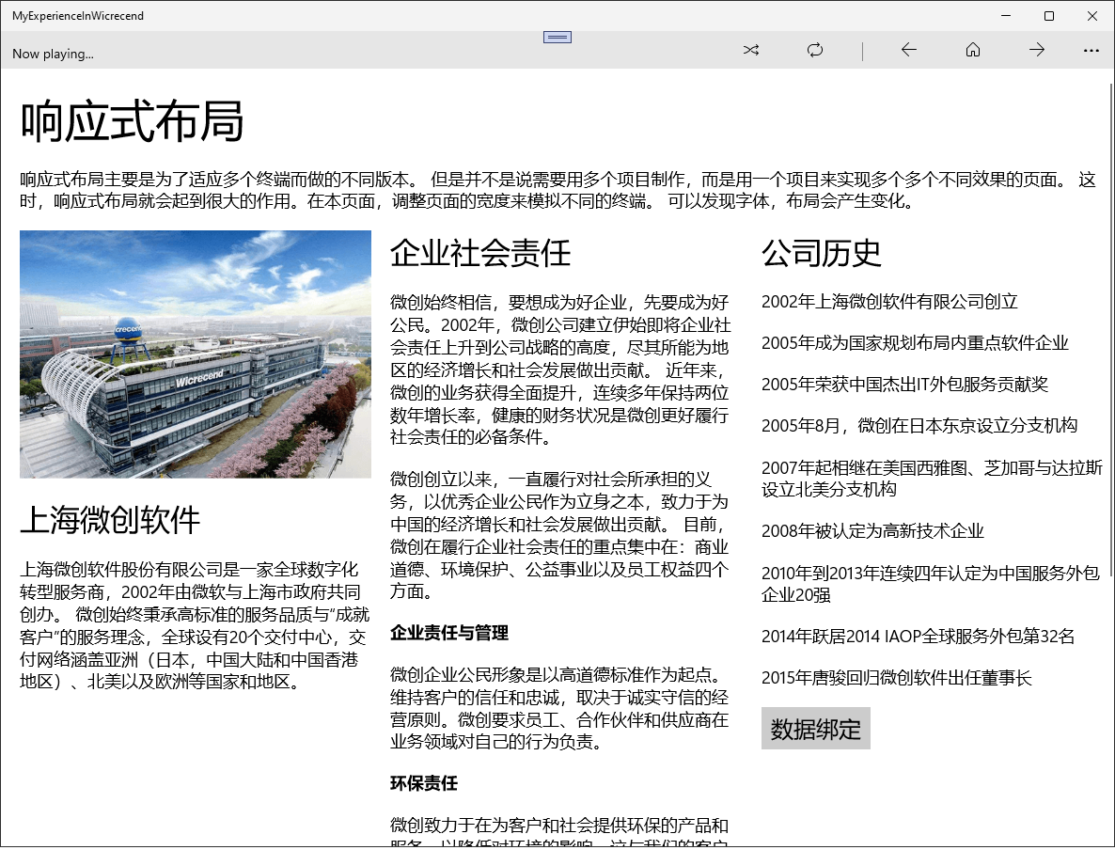
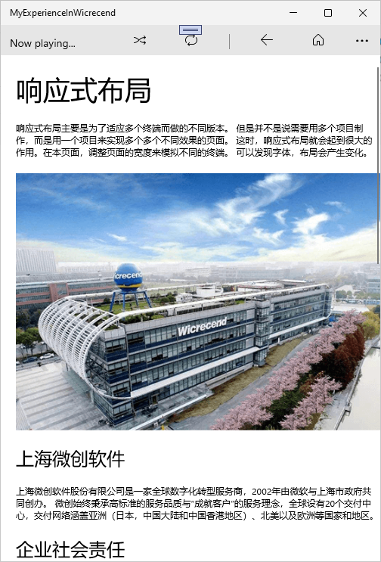
响应式布局
响应式布局主要是为了适应多个终端而做的不同版本。

Slide 10
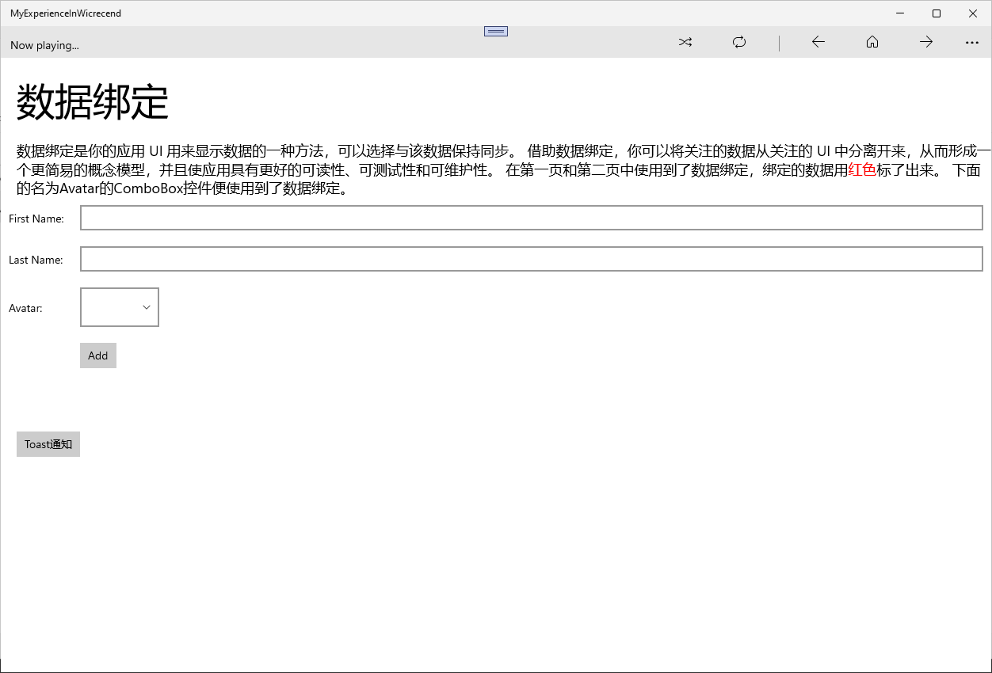
数据绑定
数据绑定是你的应用 UI 用来显示数据的一种方法，可以选择与该数据保持同步。借助数据绑定，你可以将关注的数据从关注的 UI 中分离开来，从而形成一个更简易的概念模型，并且使应用具有更好的可读性、可测试性和可维护性。
<GridView Grid.Row="3"
ItemsSource="{x:Bind Contacts}"
Margin="20">
<GridView.ItemTemplate>
<DataTemplate x:DataType="data:Contact">
<StackPanel HorizontalAlignment="Center" Margin="10">
<Image x:Name="AvatarImage"
Source="{x:Bind AvatarPath}"
Width="100"
Height="100" />
<StackPanel Orientation="Horizontal"
Margin="0,10,0,0"
HorizontalAlignment="Center">
<TextBlock Text="{x:Bind FirstName}" Margin="0,0,5,5" />
<TextBlock Text="{x:Bind LastName}" />
</StackPanel>
</StackPanel>
</DataTemplate>
</GridView.ItemTemplate>
</GridView>

Slide 11
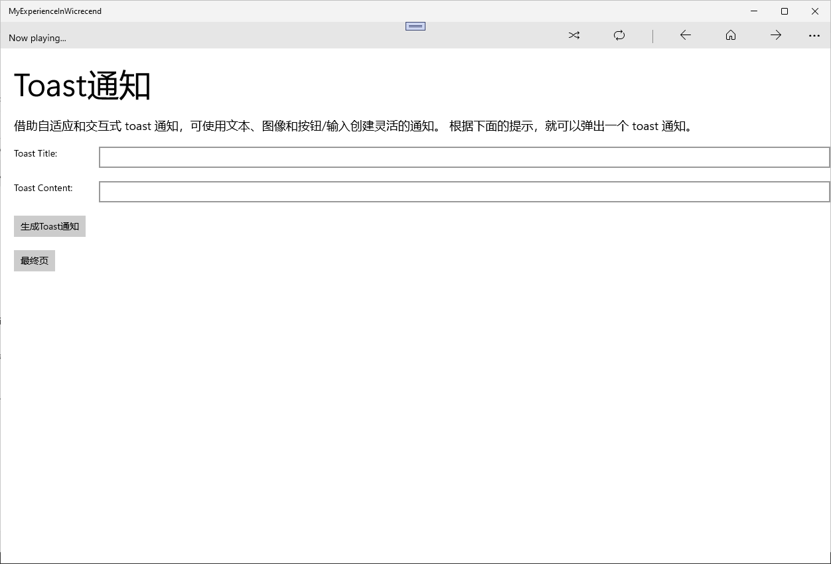
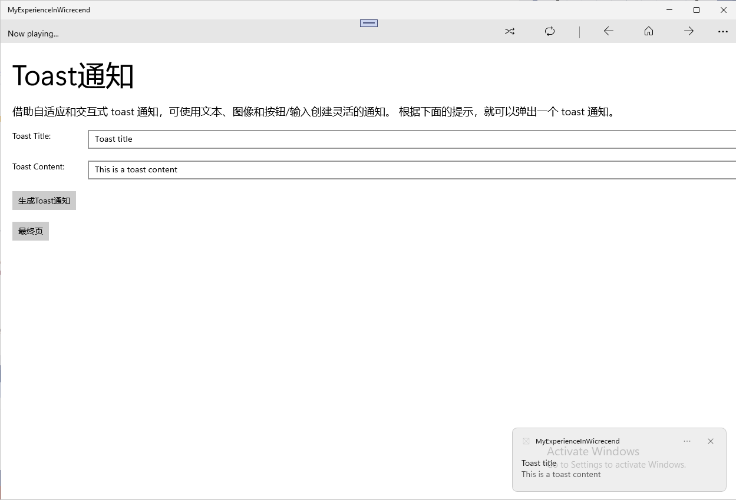
Toast通知
借助自适应和交互式 Toast 通知，可使用文本、图像和按钮/输入创建灵活的通知。

Slide 12
设计层面
设计灵感
SF培训的视频教程
设计框架
导航菜单+网格式布局
设计内容
类似于PPT的应用，介绍我在微创的经历

Slide 13
应用层面
希望用自己掌握的技术做一个项目
为公司的其他员工生成他们的报告
跳脱传统的、大多数人做的项目

